Slide 1


Slide 2
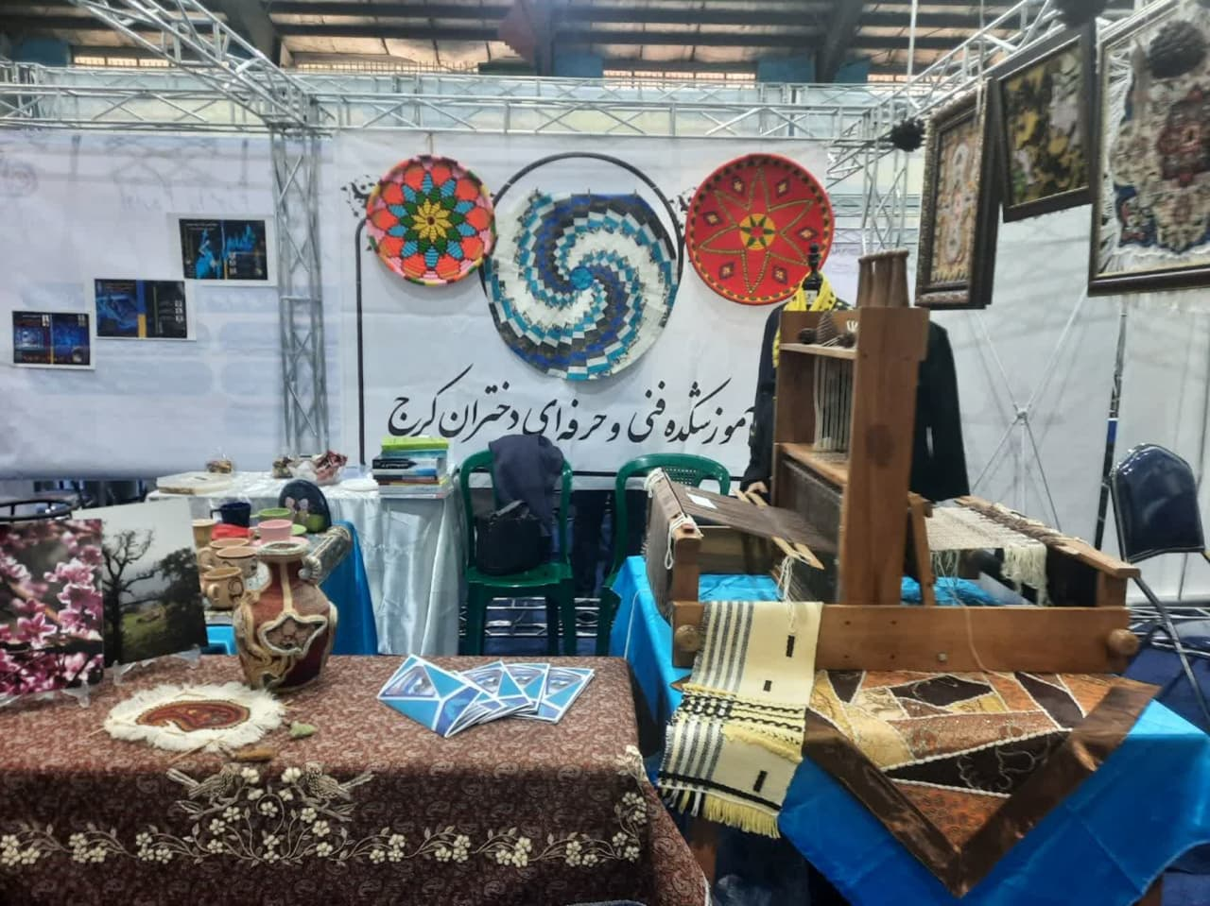
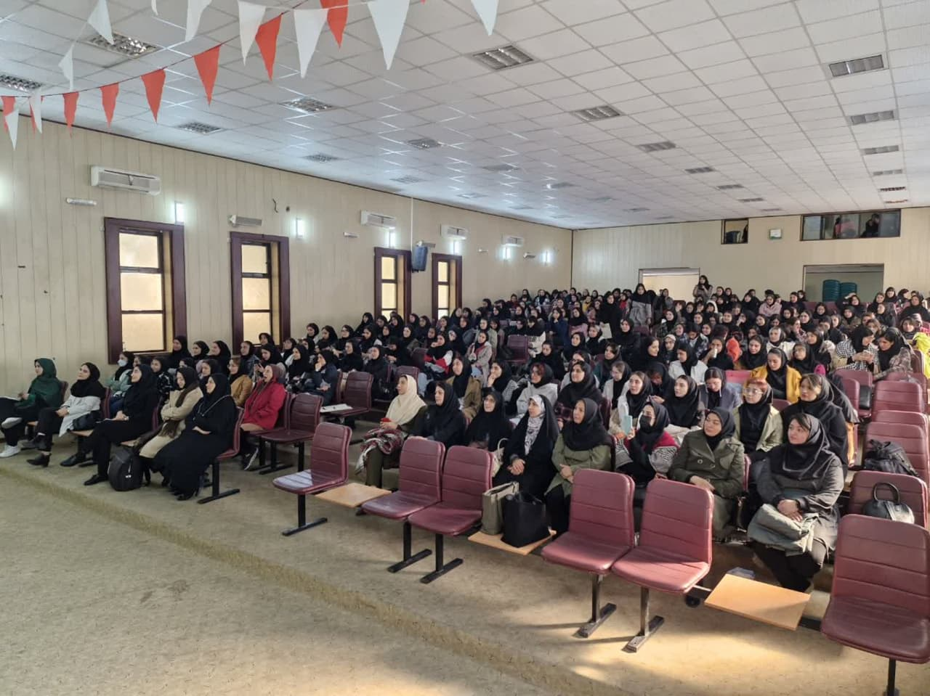
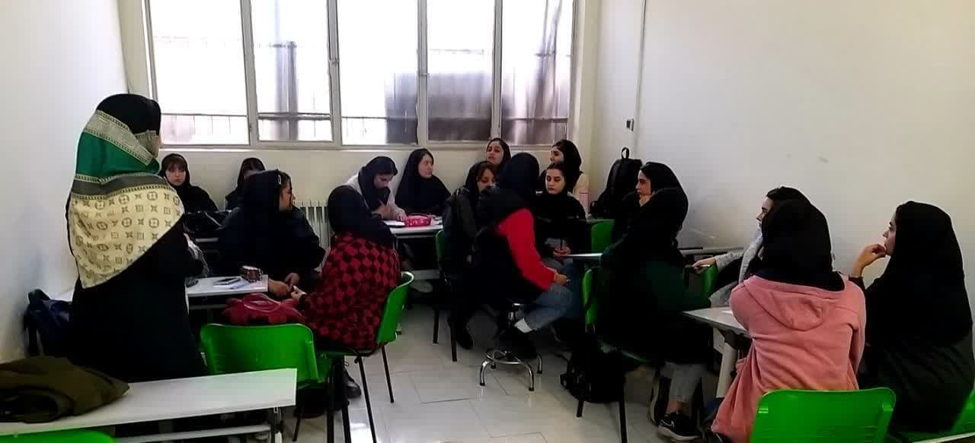
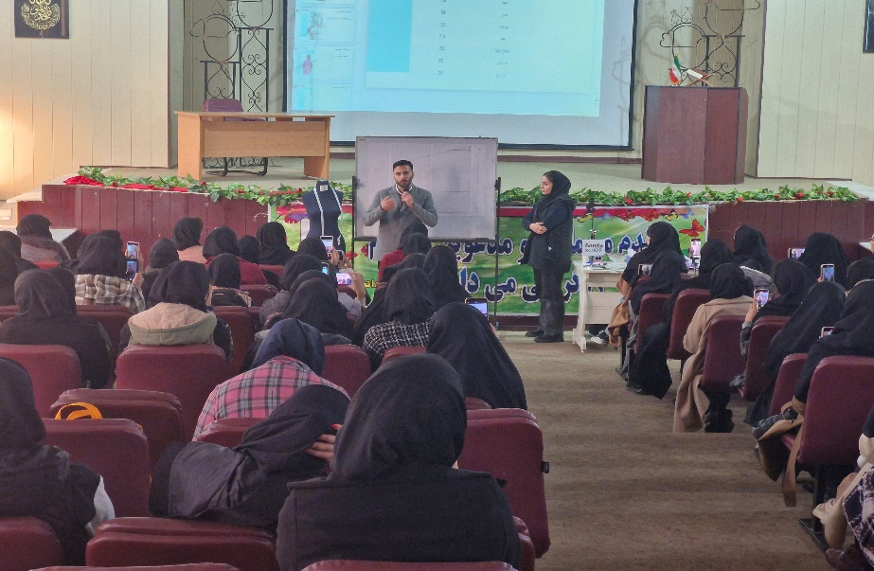
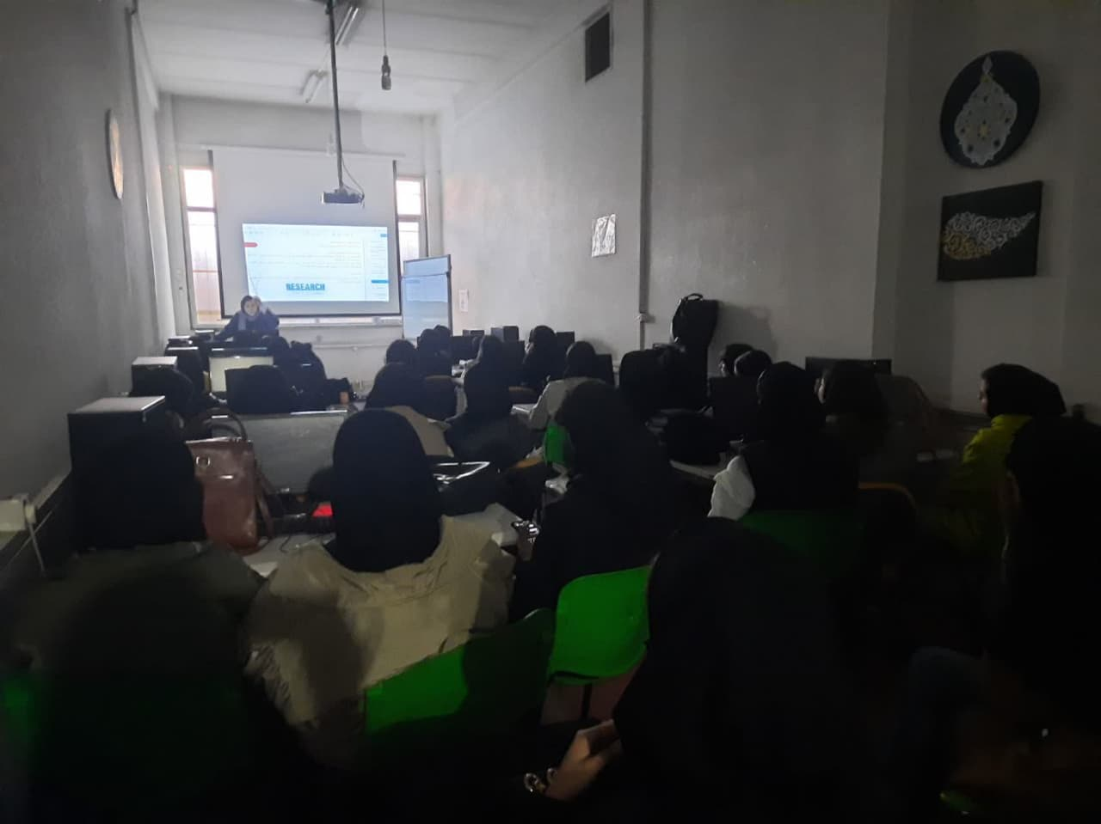
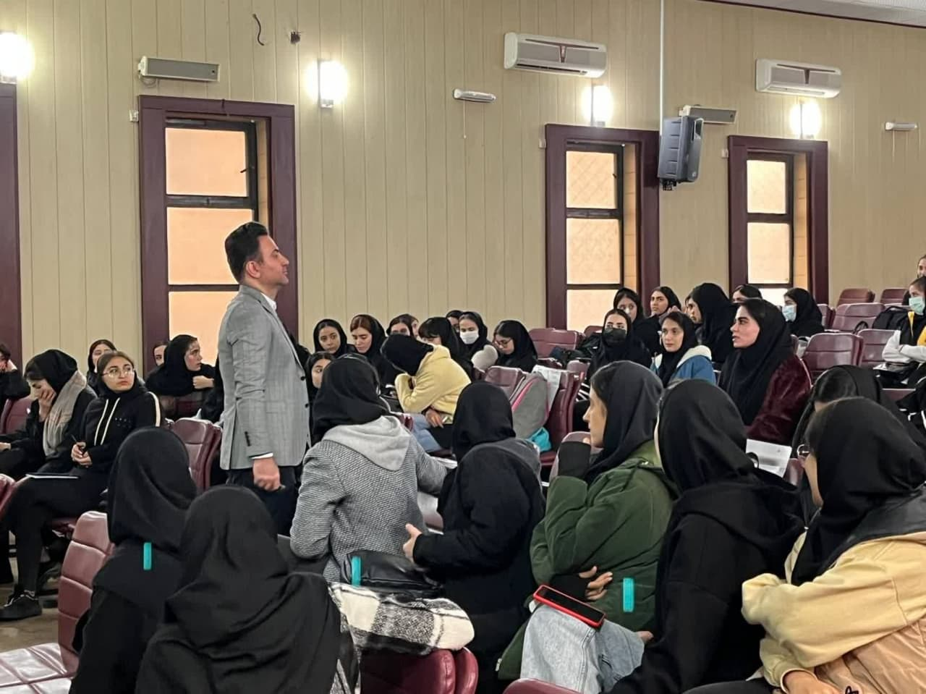
هفته پژوهش و فناوری آموزشکده ملی مهارت دختران کرج سال 1403 در قاب تصویر

Slide 3

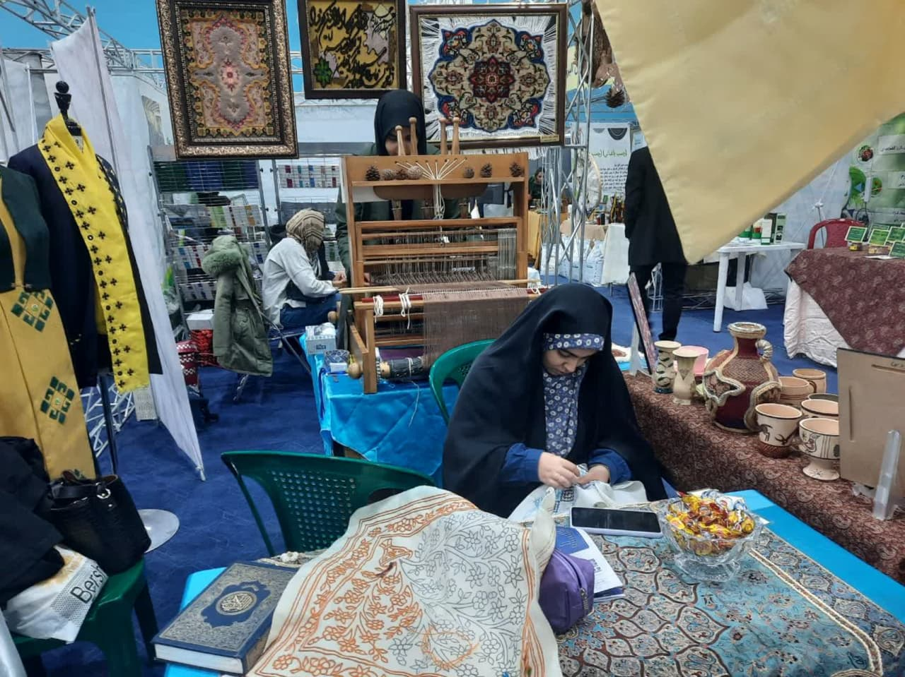
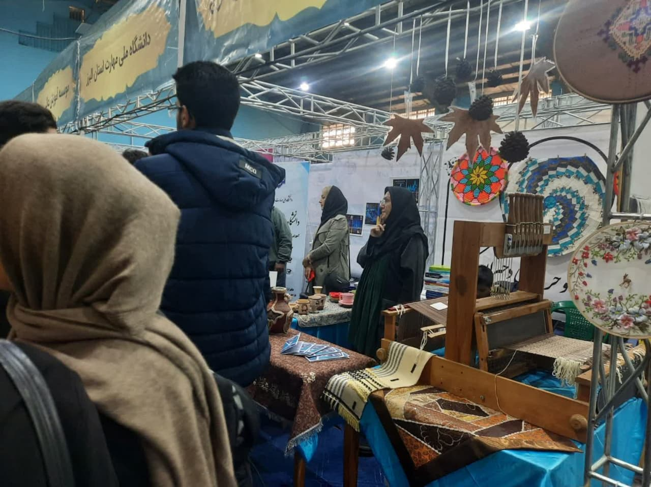
شرکت در نمایشگاه استانی دستاوردهای پژوهش و فناوری

Slide 4



برگزاری وبینارها و کارگاه آموزشی پژوهش و فناوری
سمینار برندسازی
ارائه دهنده:آقای رحیمی
تاریخ برگزاری :3آذر1403
سمینار رسم الگوی صنعتی شومیز فری سایز
ارائه دهنده: آقای جلالی
تاریخ برگزاری : 12 آذر1403
سمینار مقاله نویسی
ارائه دهنده:سرکارخانم مائه امیری
تاریخ برگزاری :18 آذرماه 1403

Slide 5



برگزاری کارگاه آموزشی پژوهش و فناوری
ورود به بازار کار معماری
ارائه دهنده: آقای دکتر سعیدی پور
تاریخ برگزاری :19آذر 1403
سمینار بوم کسب وکار
ارائه دهنده :خانم دکتر باقرصاد
تاریخ برگزاری : 28 آبان ماه 1403
ورک شاپ پاورپوینت
ارائه دهنده:
تاریخ برگزاری :13 آذرماه 1403

Slide 6
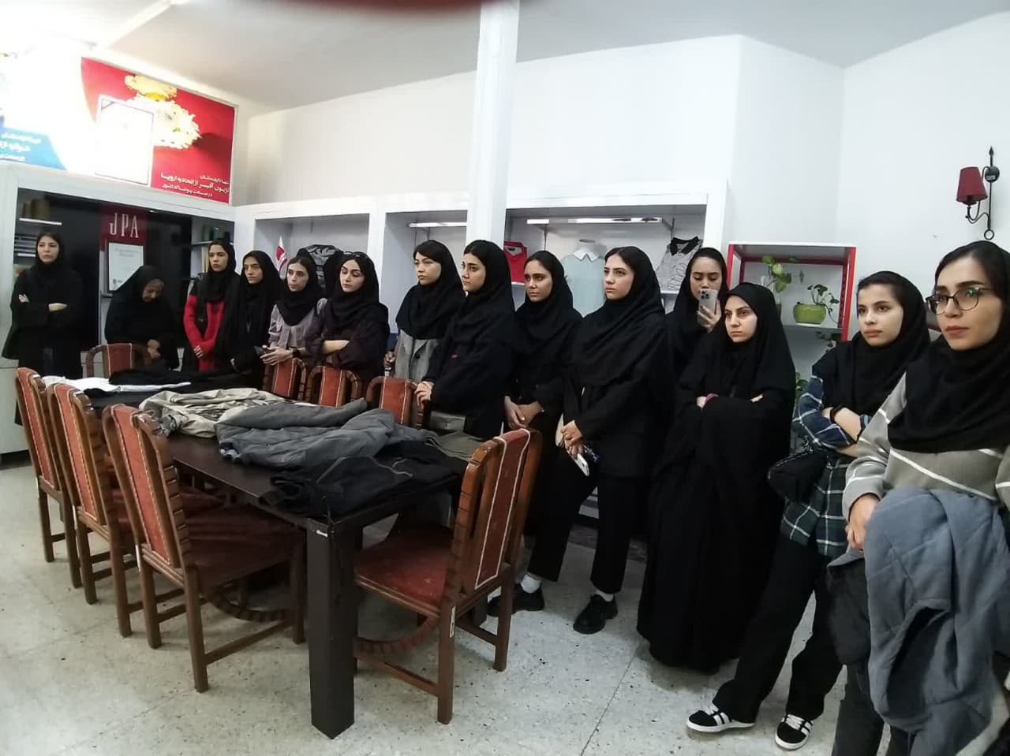
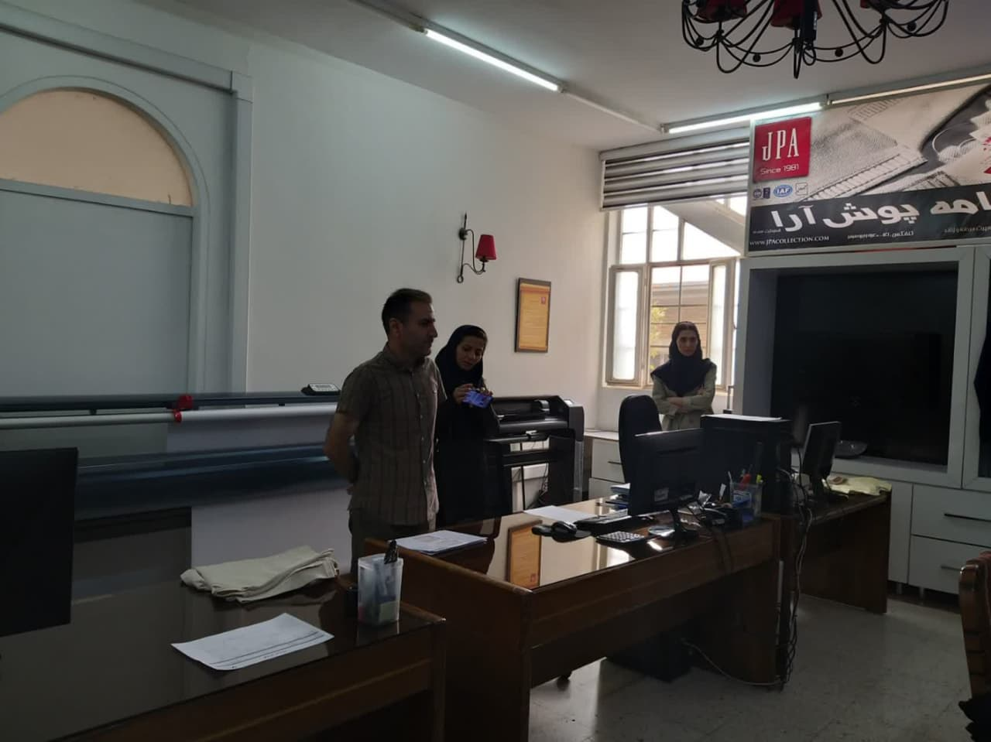
بازدید علمی دانشجویان گروه طراحی ودوخت آموزشکده دختران کرج از کارخانه جامه پوش آرا

